Slide 1

DEMİR ÇAĞI ANADOLU ARKEOLOJİSİ
Doç. Dr. Davut YİĞİTPAŞA
Sunumda yer alan tüm fotoğraflar telif hakkına sahiptir. Yalnızca eğitim amaçlı olarak kullanılmıştır. Başka bir amaç için kullanılamaz.

Slide 2
DEMİR ÇAĞLARI
(M.Ö. 1200–330)

Slide 3
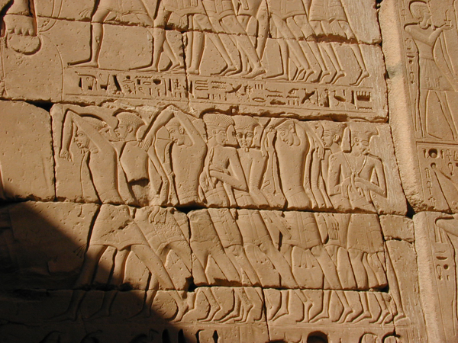
DENİZ HALKLARI
OLAYI

Slide 4
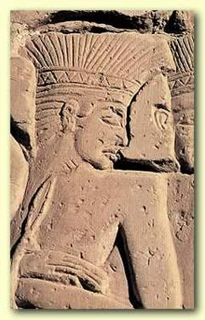
DENİZ HALKLARI OLAYI NEDİR?
MÖ 12. yüzyılın başlarında Akdeniz Dünyasındaki yaygın ve kitlesel göç hareketlerine Mısırlıların verdiği addır. Mısır belgeleri, bu halkların sürüler halinde geldiğini, kağnı arabaları ile ülkenin içlerine doğru girdiğini, kentlerin ve ülkelerin hiç birisinin bu güç karşısında dayanamadığını anlatmaktadır.
Belgelere göre önce Merneptah (MÖ 1236 - 1223), sonra da III. Ramses (MÖ 1197 - 1166) döneminde bu halklar karadan ve denizden gelerek Mısırı tehdit etmiştir. Mısır bunları zorlukla kendi topraklarından uzak tutmasını başarmış, ancak Anadolu'da Hitit ve Levant'taki Ugarit gibi birçok Yakındoğu yerleşmesi tahrip olmuştur.

Slide 5
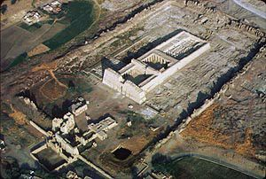
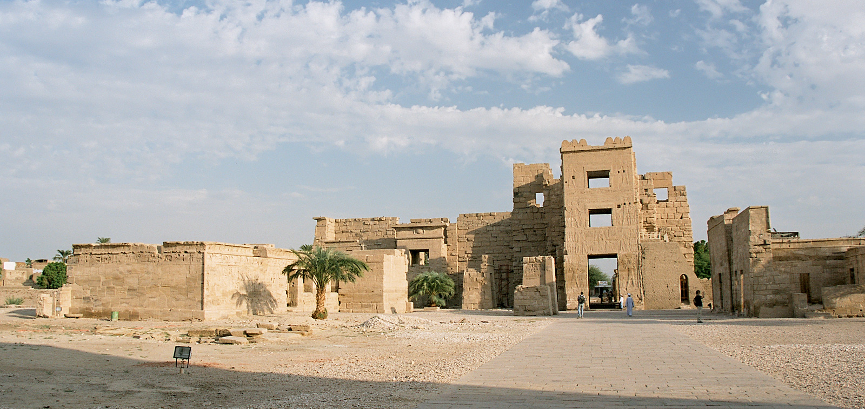
MEDİNET-HABU TAPINAĞI

Slide 6
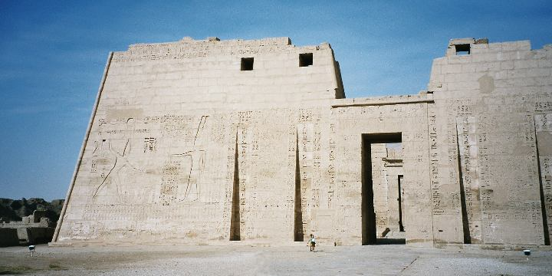
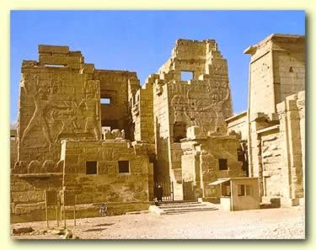
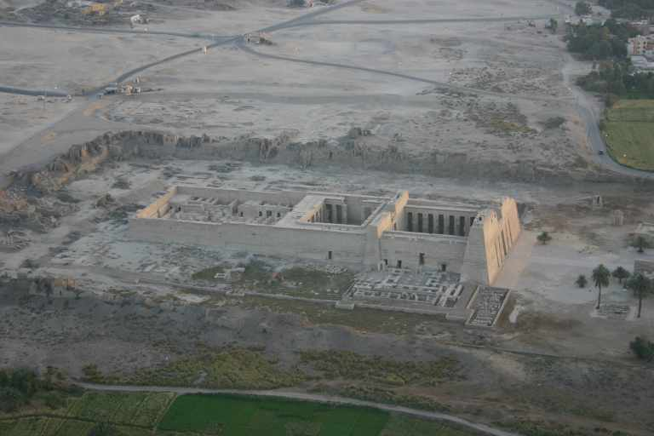
DENİZ HALKLARI
OLAYI KONUSUNDA
EN ÖNEMLİ BİLGİ KAYNAĞI
III. RAMSES’İN MEDİNET-HABU’DAKİ
ÖLÜLER TAPINAĞIDIR

Slide 7
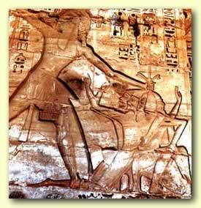
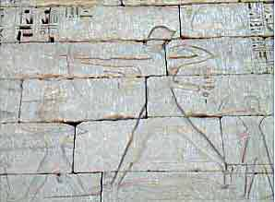
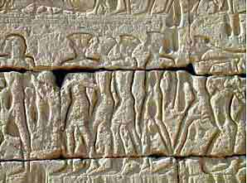
MEDİNET HABU’DAKİ TAPINAKTA YER ALAN KABARTMALARDA
M.Ö. 1180 YILINDA DENİZ KAVİMLERİNE
KARŞI VERİLEN MÜCADELELER RESMEDİLMİŞTİR…

Slide 8
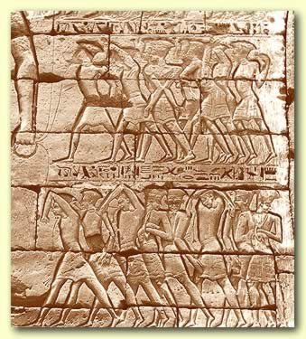
MEDİNET HABUDA’DAKİ
TAPINAKTA YER ALAN
DENİZ HALKLARI İLE İLGİLİ
KABARTMALAR…

Slide 10
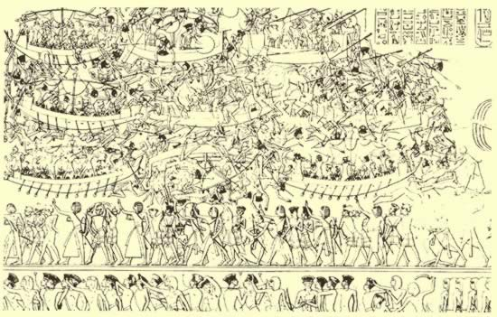
BU KABARTMALARDA DENİZ HALKLARINDAN OLUŞAN
İSTİLACILARA KARŞI MISIRLILARIN
VERDİĞİ MÜCADELE TASVİR EDİLMİŞTİR…

Slide 11
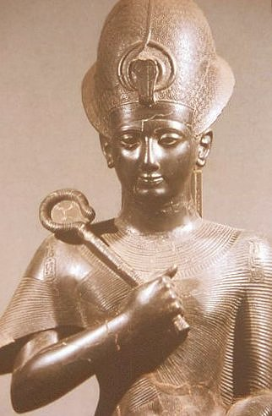
(III. RAMSES’İN 8. SALTANAT YILI YAZITI)
…BEN RA GİBİ, MISIRA KRAL OLARAK DOĞDUM
BEN DOKUZ YAYI (BARBARLARI) SAVUŞTURARAK
ONU KORUYORUM.YABANCI ÜLKELER-ONLAR
ADALARINDA İTTİFAK KURDULAR.YOLA DÜZÜLÜP ÜLKELERİ
SAVAŞ TALANIYLA BİR VURUŞTA DAĞITTILAR
HİÇ BİR ÜLKE SAFLARINA KARŞI DURAMADI
HATTİ ÜLKELERİ (Hitit) KADİ (Kilikya), KARKEMİŞ (Kargamış)
ARZAWA (Kuzeybat Anadolu?), ALAŞİYA (Kıbrıs)
BİR VURUŞTA KÖKTEN DAĞILDI…AMURRU’DA BİR YERLERDE
OTAĞ KURULDU.ONLAR İNSANLARI VE ÜLKELERİNİ
HİÇ VAR OLMAMIŞ GİBİ YAKIP YIKTILAR.ÖNLERİNDE ATEŞ
ÇEMBERİ OLMALARINA RAĞMEN MISIRA DOĞRU İLERLEDİLER
BİRLİKLERİ PELESETTEN (Filistinliler), TYEKERDEN (Sikeler)
ŞEKELEŞTEN VE DANUNADAN VE WEŞEŞTEN OLUŞUYORDU
BİRLEŞİK ÜLKELER ELLERİNİ DÜNYANIN KENARINA KADAR
UZATTILAR.KALPLERİ GÜVEN İÇİNDE VE İNANÇLIYDILAR. (birlerine şöyle dediler)
PLANLARIMIZ GERÇEKLEŞİYOR !...”

Slide 12
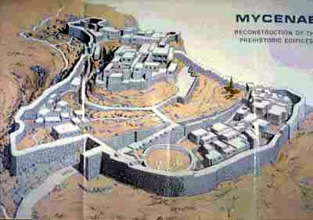
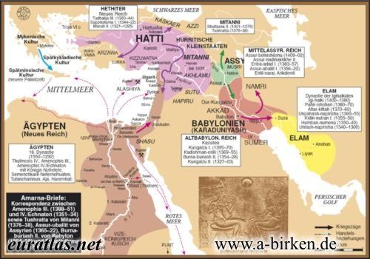
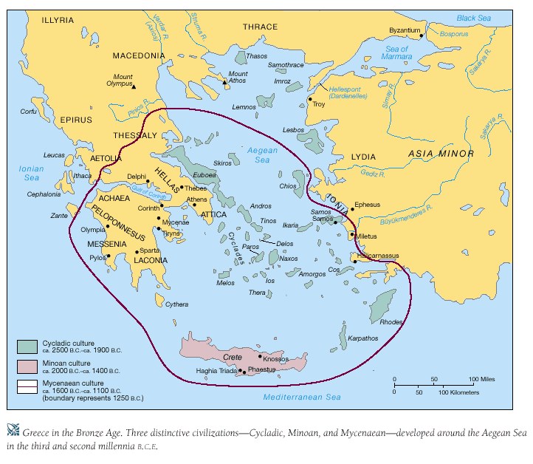
M.Ö. 14-13 yüz yıllarda Akdeniz dünyası ve Yakındoğu

Slide 13
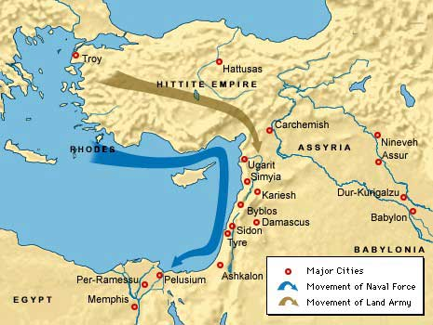

Slide 14
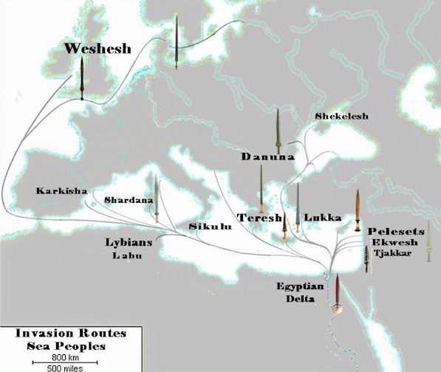
DENİZ HALKLARI GÖÇ YOLLARI

Slide 15
“DENİZ KAVİMLERİ” ADLARI, AİT OLDUKLARI
YERLERİ VE AKDENİZ BÖLGESİNDEKİ OLASI DAĞILIMLARI
Siculi
Liburner
M.Ö.1180
Deniz Kavimleri
Birliğinin
Askeri Üssü
Hylleer
Siculi
Sartlar
Dardanlar
Trusci/Etrusci
Siculi
Dardi
Palaeste
HİTİT
Tyrsener
Sardones
Siculensioi
Serdaioi
Sikeloi
Hylleer
Sikeloi
Türhenler
Dardanlar
Sikeloi
Tarhuntassa
Kargamış
Hylleer
Lukka
Sikeloi
Pylos
Sikalaju
Aqaiwasa
Ahhijava
Ugarit
Amurru
Alasia
Kafta/Kaphtor/Girit
Sardana
Sikeler
Palastlar
Filistler
Giritliler
Palastlar
Giritliler
Sardana
Turşa
Sardana
M.Ö.1209/1208
“Kuzeyli Savaşçılar” desteğinde
Libyalı akınları

Slide 16
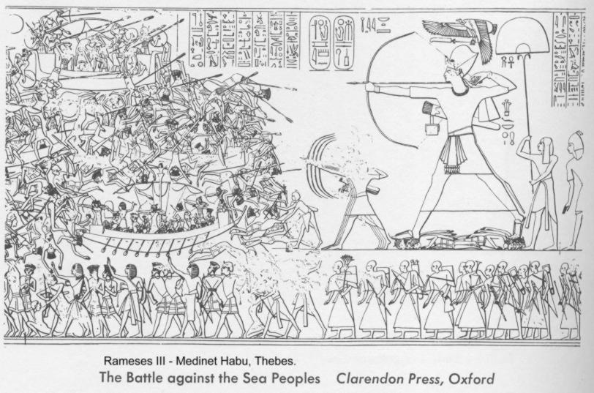

Slide 17
DENİZ HALKLARI
EKWESH = WESHESH = AKAWASHA = AHHİYAVVA ?
LUKKA = LUKKU = LYKİA
SHERDEN = SARDUNYALILAR ?
DANUNA = DENYEN = DANAOİ ?
PELESET = FİLİSTİNLİLER ?
TURSHA = TURSA = TUNİSKİ = ETRÜSK?
ZAKARRU = TJEKKER = TEUKROİ = TEKKER

Slide 18
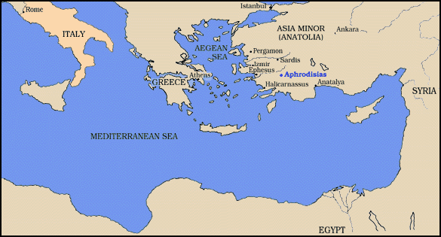
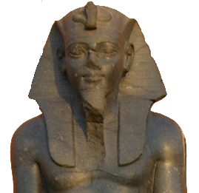
EKWESH = WESHESH = AKAWASHA = AHHİYAVVA ?

Slide 19
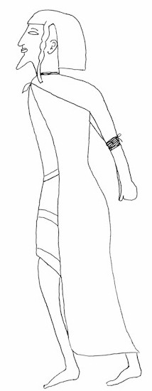
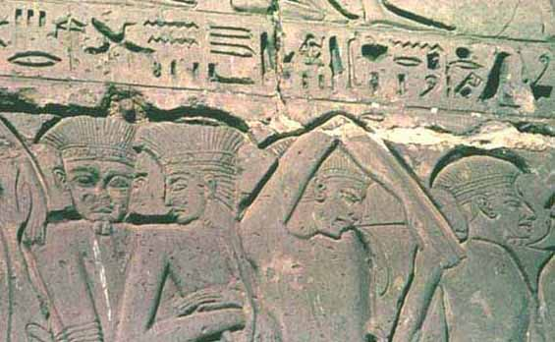
PELESET = FİLİSTİNLİLER ?

Slide 20
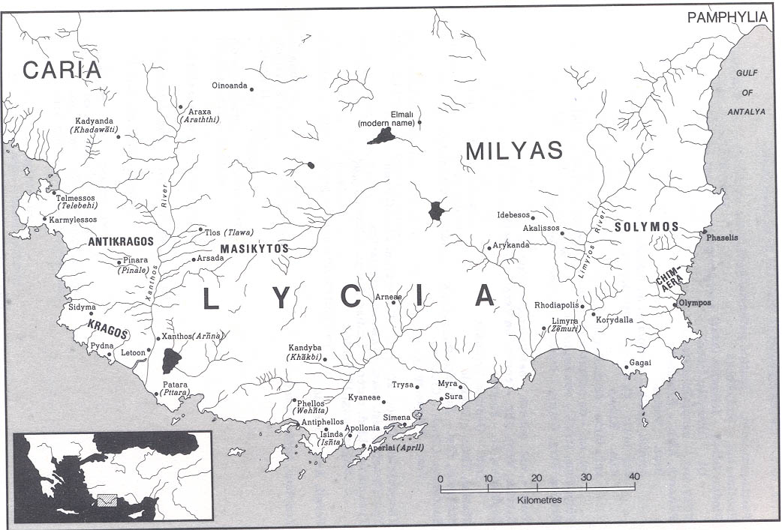
LUKKA = LUKKU = LYKİA

Slide 21
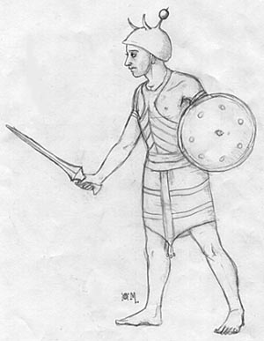
SHERDEN = SARDUNYALILAR ?

Slide 22
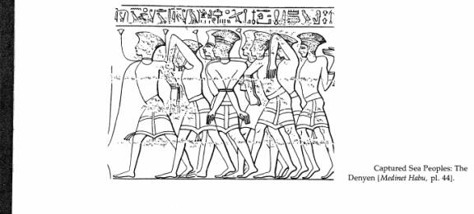
DANUNA = DENYEN = DANAOİ ?

Slide 23
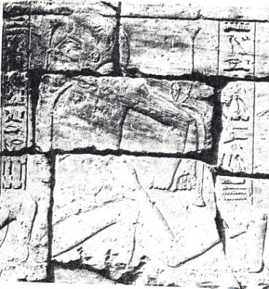
ZAKARRU = TJEKKER = TEUKROİ = TEKKER

Slide 24
YAKIN DOĞU’DA ERKEN DEMİR ÇAĞLARI
Güney Mezopotamya'da Kassit egemenliğinin; kuzeyde Orta Assur Krallığı'nın zayıflamaya başladığı 12. yüzyıl başları, Önasya ve çevresinde büyük karışıklıkların ve de girişimlerin yaşandığı bir dönemdir. Mısır Firavunu III. Ramses'in yazıtlarında "Deniz Kavimleri" olarak adlandırılan toplumlar, Balkanlar, Yunanistan, Batı Anadolu, Ege ve Akdeniz kıyı şeridini etkileyen büyük bir göç dalgasının Mısır'da durdurulabilen bölümünü oluşturuyordu.
III. Ramses bu toplumları 1174 yıllarında hem denizde, hem de karada yenmeyi başararak ülkesini istiladan korumuştu. Ancak diğer bölgeler bu kadar şanslı değildi. Bu büyük hareketle Yunanistan'a Dorlar, Anadolu'ya Frigler, Doğu Akdeniz kıyılarına Filistinliler gibi toplumlar gelmiş; doğuda da İran'a kuzeyden yeni Hint-Avrupa kökenli gruplar göç etmişlerdi. Bu hareket, söz konusu bölgelerdeki siyasal dengeleri altüst etmişti. Bölgeler arası ticaret için gerekli güven ortamı bozulmuş, büyük kentlerin ihtiyaçlarını karşılamak olanaksızlaşmıştı. Tam olarak aydınlatılmamakla birlikte, aynı dönemde yaşanan kuraklık ve kıtlık da bu koşullara eklenince Anadolu'daki Hitit İmparatorluğu çöküş ve birkaç yüzyıl süren istikrarsız ve karanlık bir sürece girmiştir.

Slide 25
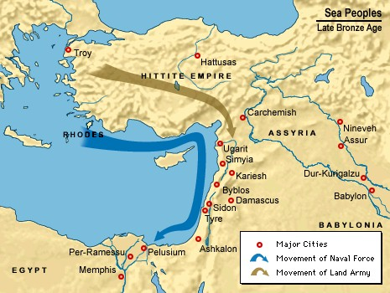
YAKIN DOĞU’DA ERKEN DEMİR ÇAĞLARI (M.Ö. 1200–900)
Notes:
I. Binde Anadolu

Slide 26
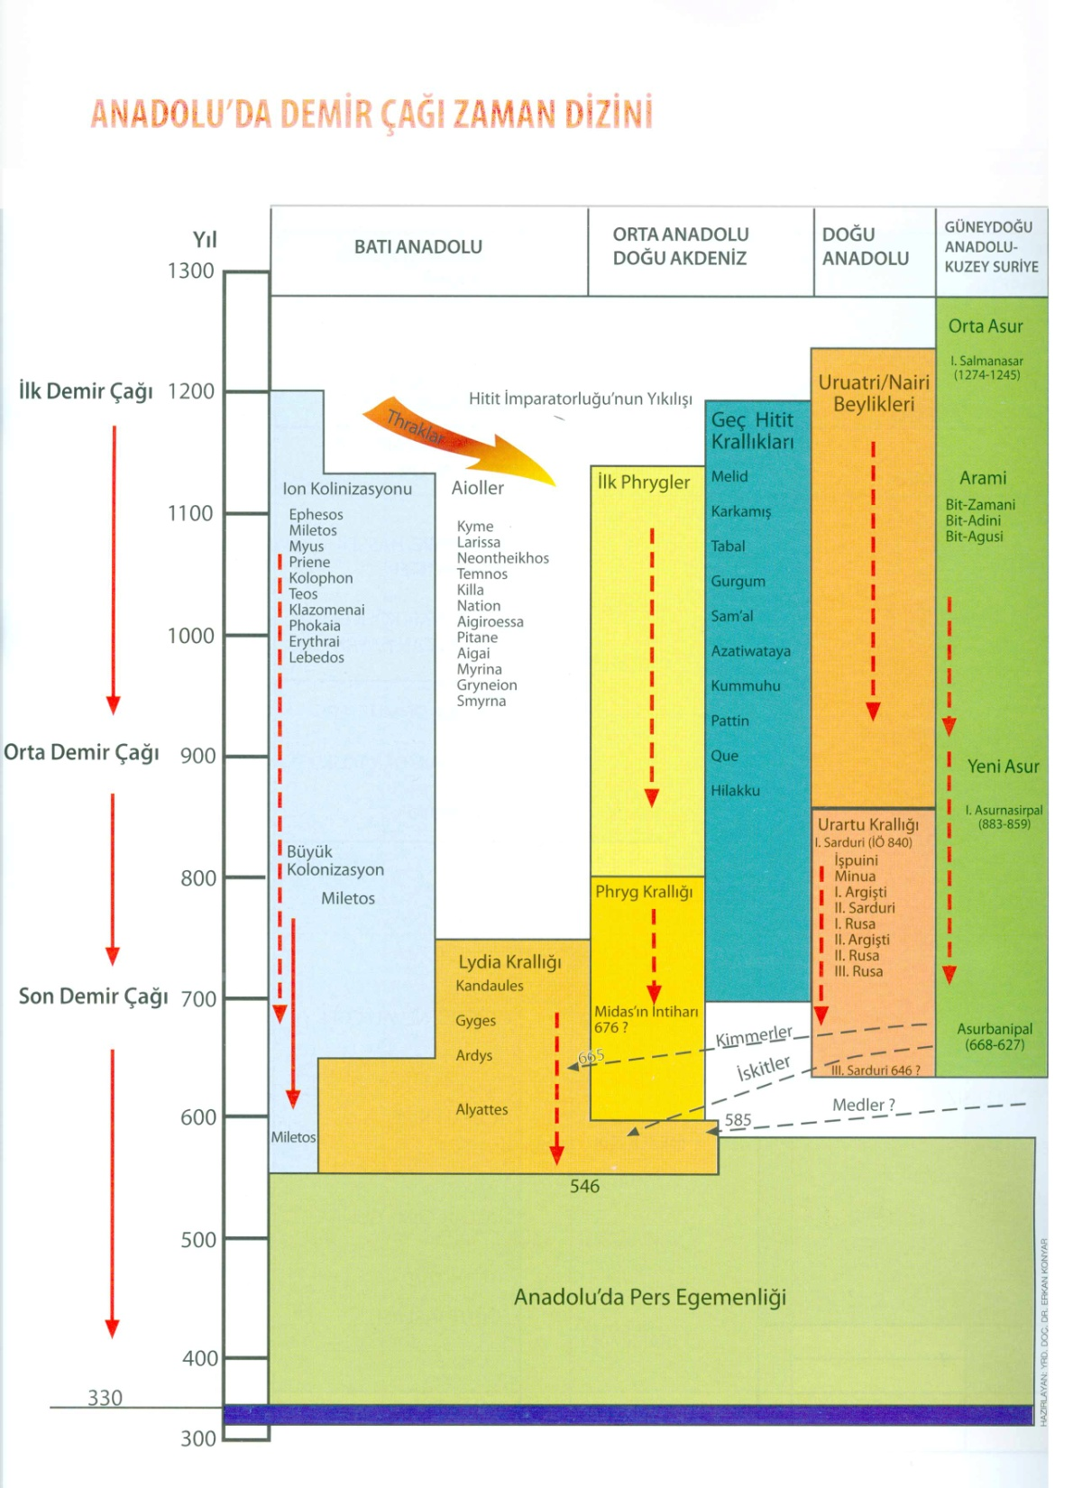

Slide 27
Genel olarak 2. binyılın ikinci yarısı Orta Assur olarak adlandırılırsa da Assur ancak bu süreçte Assur-uballit (1365-1330) ile 1. Tiglat-pileser (1114-1076) arasındaki zaman diliminde güçlü bir biçimde varlığını hissettirebilmiştir.
Yeni Assur döneminde Fırat'ın batısındaki bölgelerde zaman zaman Friglerle birlikte adları anılan bir toplum olarak Assur'un ilgi alanında varlıklarını korumayı sürdürmüşlerdir. 1. Tiglat-pileser'in Yukarı Dicle bölgesine gerçekleştirdiği seferler ve Dicle'nin kaynağına yaptırdığı kabartması ve kazdırdığı yazıttan bu zor dönemin önemli ve kayda değer gelişmeleri arasında sayılır.
Siyasal ve kültürel açıdan önemli değişimleri başlatan bu gelişmeler, Tunç Çağı'nın sonu ve Demir Çağı'nın başlangıcı olarak kabul edilir. Demir Çağı’nın başlangıcını oluşturan birkaç yüzyıllık dönem, Anadolu ve çevresi için "Karanlık Çağ" olarak adlandırılmaktaydı.
Bunun nedeni söz konusu dönem hakkında yazılı belgelerin bulunmamasıdır. Ancak son yıllarda yapılan arkeolojik kazılar, ekonomik dengelerin bozulmasıyla büyük kentlerdeki anıtsal tapınakları, sarayları ve bürokrasiyi ayakta tutamayan yönetimlerin buraları terk ettiğini, geleneksel küçük kırsal yerleşmelerin ise varlığını koruduğunu göstermiştir. Göçler sosyal yaşamı kesintiye uğratmamış ancak birçok olguyu köklü bir biçimde değiştirmiştir.

Slide 28
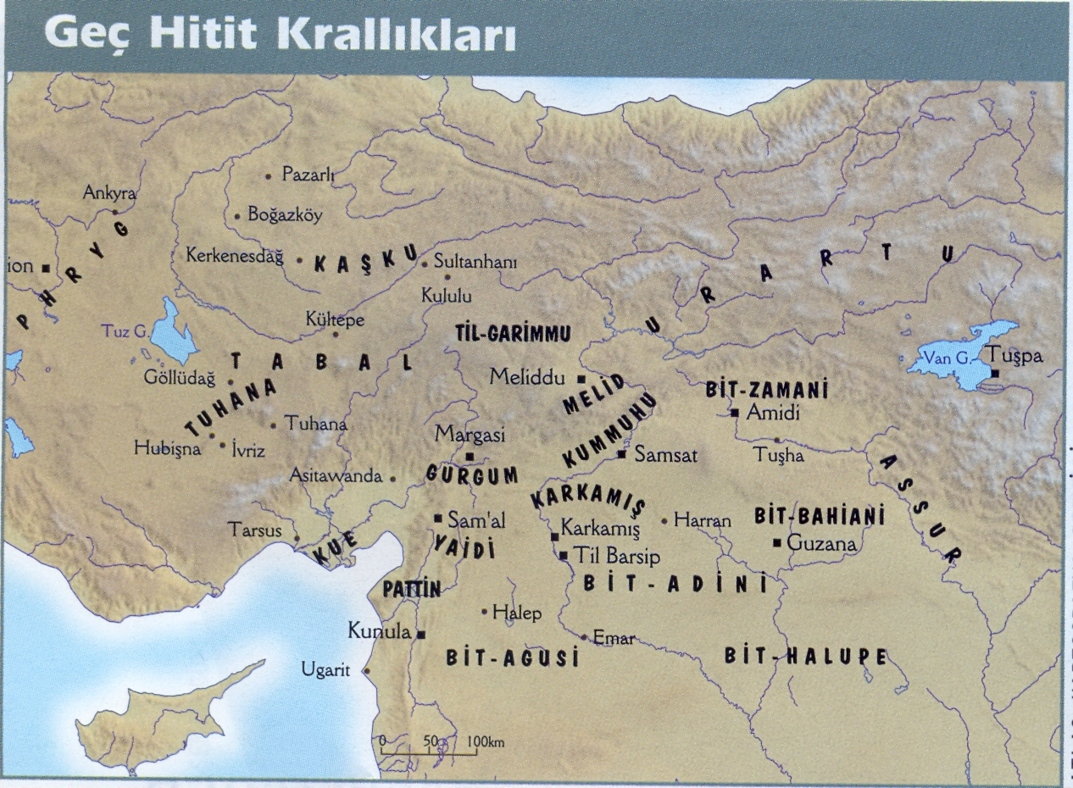
Notes:
Geç Hitit Devletleri

Slide 29
Gerçekten de 1200/1190 yıllarından sonra Mezopotamya'da dengeler büyük oranda altüst olmuş, yaklaşık olarak 900 yıllarına kadar bölgede istikrarı sağlayacak güçlü bir siyasal merkez görülmemiştir. Mezopotamya'nın doğal kaynakları ve ekonomik yapısı dikkate alındığında ise, buradaki istikrarsızlık sürecinde bölgesel gelişmelerin yanı sıra, komşu bölgeleri etkileyen büyük göç dalgasının da rol oynadığı ileri sürülebilir. "Deniz Kavimleri", Mezopotamya ile bu bölgeler arasında kurulmuş bulunan ve Mezopotamya için yaşamsal bir öneme sahip olan ticareti engellemişti. İran'daki istikrarsızlık da, başta kalay olmak üzere doğudan gelen malların bir süre bölgeye ulaşmasını güçleştirmiştir. Bu olumsuz koşullara kuraklık ve Arami göçleri de eklenince, Mezopotamya'nın büyük kentlerinde yaşam oldukça zorlaşmıştı. Ancak Anadolu'dan farklı olarak, buradaki geleneksel kültürde büyük bir değişim yaşanmamıştır. Örneğin 1200'lü yıllardan itibaren küçülen Assur Devleti, 1050 ile 950 yılları arasında "karanlık" olarak nitelenebilecek bir sürece girmiş, ancak yönetici sülaleler ve bürokrasi, başkent ve yakınındaki önemli büyük kentleri terk etmemiş ve köklü Mezopotamya geleneklerini Yeni Asur dönemine taşımayı başarabilmişlerdir.
Önasya'da 10. yüzyıldan itibaren yeni toplumlar ve farklı siyasal güç merkezleri ortaya çıkmıştır. Mezopotamya'nın batısında İsrail ve Fenikeliler; Torosların eteklerinde ve eski Mitanni topraklarının bir bölümünde Geç Hitit krallıkları;Kuzey Suriye ve Güneydoğu Anadolu bölgesinde ise Arami kabileleri bunların başlıcalarıdır.

Slide 30
Bu dönem hakkında en önemli bilgi kaynaklarımızdan biri de Aramice’dir. Aramice'nin oldukça geniş bir bölgede konuşulması, başta ticari ilişkilerde olmak üzere, farklı toplulukların ortak anlaşma dili konumuna gelmesine yol açmıştır. Mezopotamya kültürünün Doğu Akdeniz kıyıları ve Kilikya üzerinden Batı dünyasına (Grek kültürüne) aktarılmasında da Aramice'nin önemli bir rol oynadığı anlaşılmaktadır. Aramice, çivi yazısından daha kolay olan bir alfabe yazısıyla yazılmaktaydı ve bu özelliği onu Yeni Assur saraylarında resmi kayıtların tutulduğu ikinci dil konumuna yükseltmişti. Pers Egemenliği döneminde yaygın bir ticaret dili olarak konuşulmuş; bazı lehçeleri Kuzey Mezopotamya ve Güneydoğu Anadolu'da Süryani ve Keldani gibi topluluklar aracılığıyla günümüze kadar ulaşmıştır. Aramiler’in kurduğu kent devletleri, genellikle aşiret reisi ve kurucusunun adının önüne eklenen bit (ev) sözcüğüyle tanımlanırdı.

Slide 31
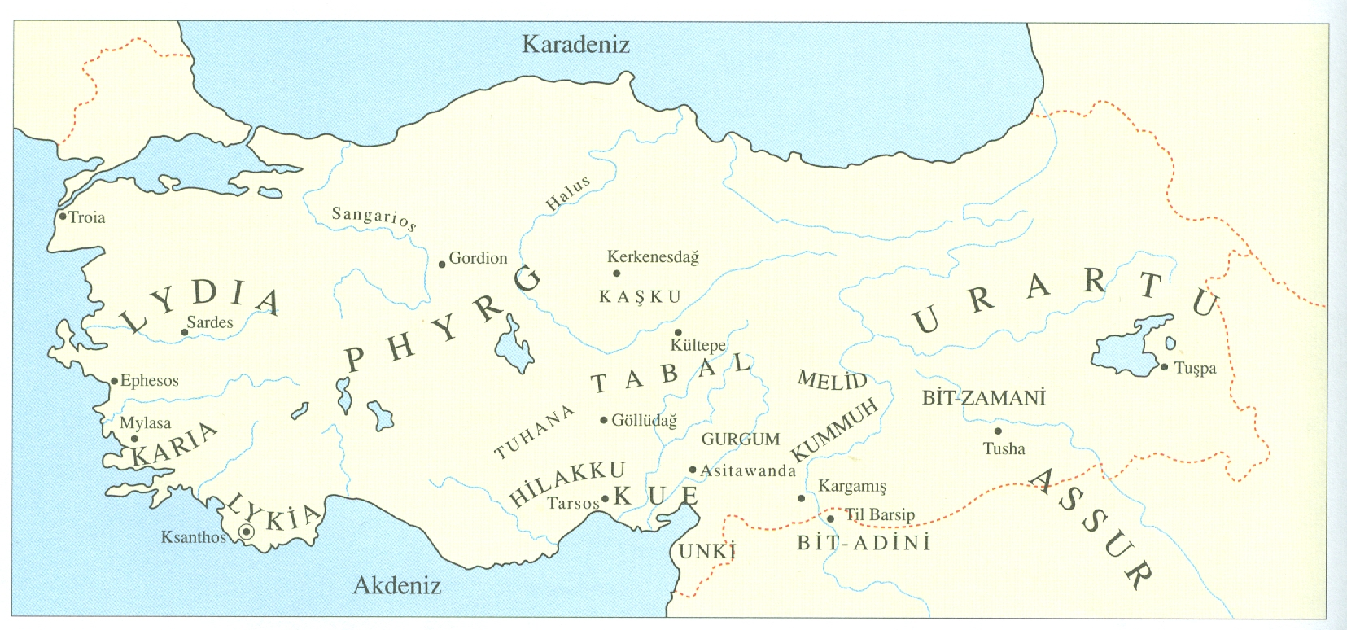

Slide 32
Hitit İmparatorluğu 1190 yılı civarında büyük çapta son bulup, başkent Hattuşa yakılıp yıkıldıktan sonra Anadolu büyük bir kargaşa ve çöküntünün içine sürüklenmeye başladı. Hattuşa’da yaşayan kral sülalesinin bireylerinden bazıları güneye doğru çekilerek, önce Tarhuntassa ve Kargamış’ta, sonra da Malatya’da yeni sülaleler kurmuşlarsa da büyük imparatorluğun yaklaşık 400 yıllık bir süreden sonra yıkılışı, gerisinde önemli siyasal boşluklar bırakmıştır. Hititlerin amansız düşmanı Kaşgalar Kızılırmak’ın kuzeyindeki tüm Orta Anadolu’yu ellerine geçirmiştir; Kafkaslar yolu ile gelen Muşkili halklar Doğu Anadolu’nun batı kesimlerine, Trakyalı göçmenler Batı Anadolu’nun kuzey bölümüne; Sami kökenli Aramiler ise Güney doğu Anadolu’ya yerleşmeye başlamıştırlar. Tüm bu olumsuz gelişmelere Mısırlılar tarafından “Deniz Halkları” diye adlandırılan bir takım yurtsuz çapulcuların yarattığı terör olayları ve bir süredir yaşanan kıtlık da eklenince kurulu düzen iyiden iyiye bozulmuş ve III. bin yılın sonları ile II. binin başlarında olduğu gibi Anadolu bir kez daha irili ufaklı birçok güç arasında paylaşılarak çekişme alanı haline gelmiştir.

Slide 33
M.Ö. 1200’lerden itibaren Geç Hitit Devletleri Güney Anadolu ve kısmen Kuzey Suriye’de, yine aynı tarihlerden itibaren önce Uruadri ve Nairi Beyleri, sonra da Urartulular Doğu Anadolu’da Demir Çağları’nda var olan beylikler ve devletlerdir. Orta Anadolu’da 1200–800 tarihleri arasındaki “Karanlık Çağ”dan sonra Frigler, Batı Anadolu’da Lidyalılar; Güneybatı Anadolu’da Likyalılar ve Ege kıyılarında da İyonyalılar Geç Demir Çağı ve devamında Anadolu kültürüne yön veren uygarlıklar olmuştur.
Döneme adını veren demir madeninin özellikle mücevher ve törensel silah olarak kullanımı II. bin yılın ikinci yarısından itibaren giderek yaygınlaşmaya başlamıştır. IX. yüzyılın sonlarına gelindiğinde tüm silahlar ve çoğu aletlerin yapımında demir, tartışmasız üstünlük sağlamıştır. Bu arada tunç madeninin kullanımı da demir kadar yaygın olmasa da devam etmiştir.

Slide 34
Yavaş yavaş Orta Anadolu'ya doğru harekete geçen, Frigler 1100/1000 yıllarına doğru Polatlı yöresine, yani sonraları başkentliklerini yapacak olan Gordion (Yassıhöyük)'a varmışlardı.
M.Ö. 1200’lerden itibaren Geç Hitit Devletleri Güney Anadolu ve kısmen Kuzey Suriye’de, yine aynı tarihlerden itibaren önce Uruadri ve Nairi Beyleri, sonra da Urartulular Doğu Anadolu’da Demir Çağları’nda var olan beylikler ve devletlerdir. Orta Anadolu’da 1200–800 tarihleri arasındaki “Karanlık Çağ”dan sonra Frigler, Batı Anadolu’da Lidyalılar; Güneybatı Anadolu’da Likyalılar ve Ege kıyılarında da İyonyalılar Geç Demir Çağı ve devamında Anadolu kültürüne yön veren uygarlıklar olmuştur.

Slide 35
Ege Göçleri: Mısır kaynaklarında "Ege Göçleri veya Deniz Kavimler Göçü" olarak adlandırılan kavimlerin gelişiyle Anadolu'da büyük bir uygarlık kuran Hitit Devleti de tarihe karışmıştır (M.Ö.1190). Bu kavimler Anadolu'dan ilerleyerek bir süre sonra Suriye ve Filistin üzerinden Mısır kapılarına dek dayanmışlardır. Mısır yazılı belgelerinde bu istilacılar bir sıra isimden ibarettir. Mısır bu kavimleri zorlukla kendi topraklarından uzak tutmayı başarmıştır ve Anadolu ile ilişkileri de kesilmiştir.

Slide 36
Ege Göçleri'nin nedenini tam olarak tespit etmek mümkün olmasa da ekonomik nedenlerden kaynaklandığı düşünülmektedir. M.Ö. II. bin yıllarında Balkan Yarımadası'nda Trak denilen kavimler yaşıyordu. M.Ö. 1200 yıllarında Balkanlar, Makedonya ve Dalmaçya kıyılarından gelen İlliryalı kavimlerin istilasına uğramıştır. Yerlerinden oynatılan Trak kabileleri başka kavimleri de yanlarına katarak Boğazlar üzerinden ve Ege Denizi'nden Anadolu'ya girerler.
M.Ö. 1200'lerde yalnız Anadolu değil, Dor istilası yüzünden Yunanistan da büyük bir yıkıma uğramıştır. Keza yine bu tarihlerde İtalya’ya İtalik kavimleri göç etmişlerdir. Dor göçlerinin Yunanistan'da Aka uygarlığı üzerinde de yıkıcı etkisi olmuştur. Balkanlardan Yunanistan'a dalgalar halinde giren Dorlar, bütün Yunanistan'a yayılmışlardır. Bu istiladan sonra Aka topluluklarının bir kısmı, bu kavmin egemenliğine katlanamayarak Anadolu kıyılarına göç etmiş, kalanlar ise Dorlarla kaynaşmışlardır.

